Slide 1
从社区角度看 国产化系统软件生态现状
道阻且长
白铭骢

Slide 2
何谓信创？
概念入门

Slide 3

信创：基本定义
官方定义：信息技术应用创新
信息技术应用创新工作委员会
推进、协调国内信息化规范与产业发展
地缘政治压力下，由政策推动的“战时体制”
社会定义：国产软件和硬件
对国产计算机硬件、软件的观察和评论为主
开源及硬件爱好者（垃圾佬）为主要关注者
购买全新或二手硬件
纯好奇、胸怀理想或看乐子

Slide 4




信创：计算机产业形态简史
体制化 v1（至约 2000 年）
受限于物质与信息流通的集中发展
社会化 v1（2000 - 2015 年）
计算机与计算机知识普及引爆的社会性参与
线上、线下及本地爱好者团体的出现
专业化与产业及市场化的探索
体制化 v2（2015 年至今）— 信创
经济发展、地缘政治冲突
新的体制化需求

Slide 5
信创：谁在参与？
成员单位
基础软硬件、信息安全解决方案、云存储方案等
主要为各地私营与公营企业
产出形式
软硬件产品、方案、标准等
单位组织、产业联盟、公开社区等
开放原子开源基金会、开放麒麟、deepin …
期望观感：体制与企业推进公开的，来自公众参与

Slide 6
安同与信创
图文并茂地举个例子

Slide 7
信创社区？
我们并不是官方承认的信创开源社区
这是个复杂的问题，不展开
我们如何成为“信创社区”？
贡献者群体中包含爱好者及从业者（比如我）
“信创硬件”正在以各种形式走向公开市场
全新：龙架构处理器、RISC-V、飞腾、兆芯…
二手：老旧政企硬件平台、“昙花一现”的鲲鹏处理器
软硬件兴趣结合
用龙芯办公能行不？可以！

Slide 8
走向“信创”
安同 OS 对国产硬件的关注已有接近十年
最早切入点：龙芯 3 号 (3A2000C, 3B1500)
而后：龙芯 2F 和龙架构设备、鲲鹏 920 等
突破点：信创硬件平台
“超超超冷门”社区走出小圈子，走向公众认知
安同 OS 龙架构版本发布
据说是目前最好用的龙架构社区发行版之一
用户总算比开发者多啦！
支持“信创”硬件的非“信创”操作系统
来自一个非“根”社区的非“根”发行版

Slide 9
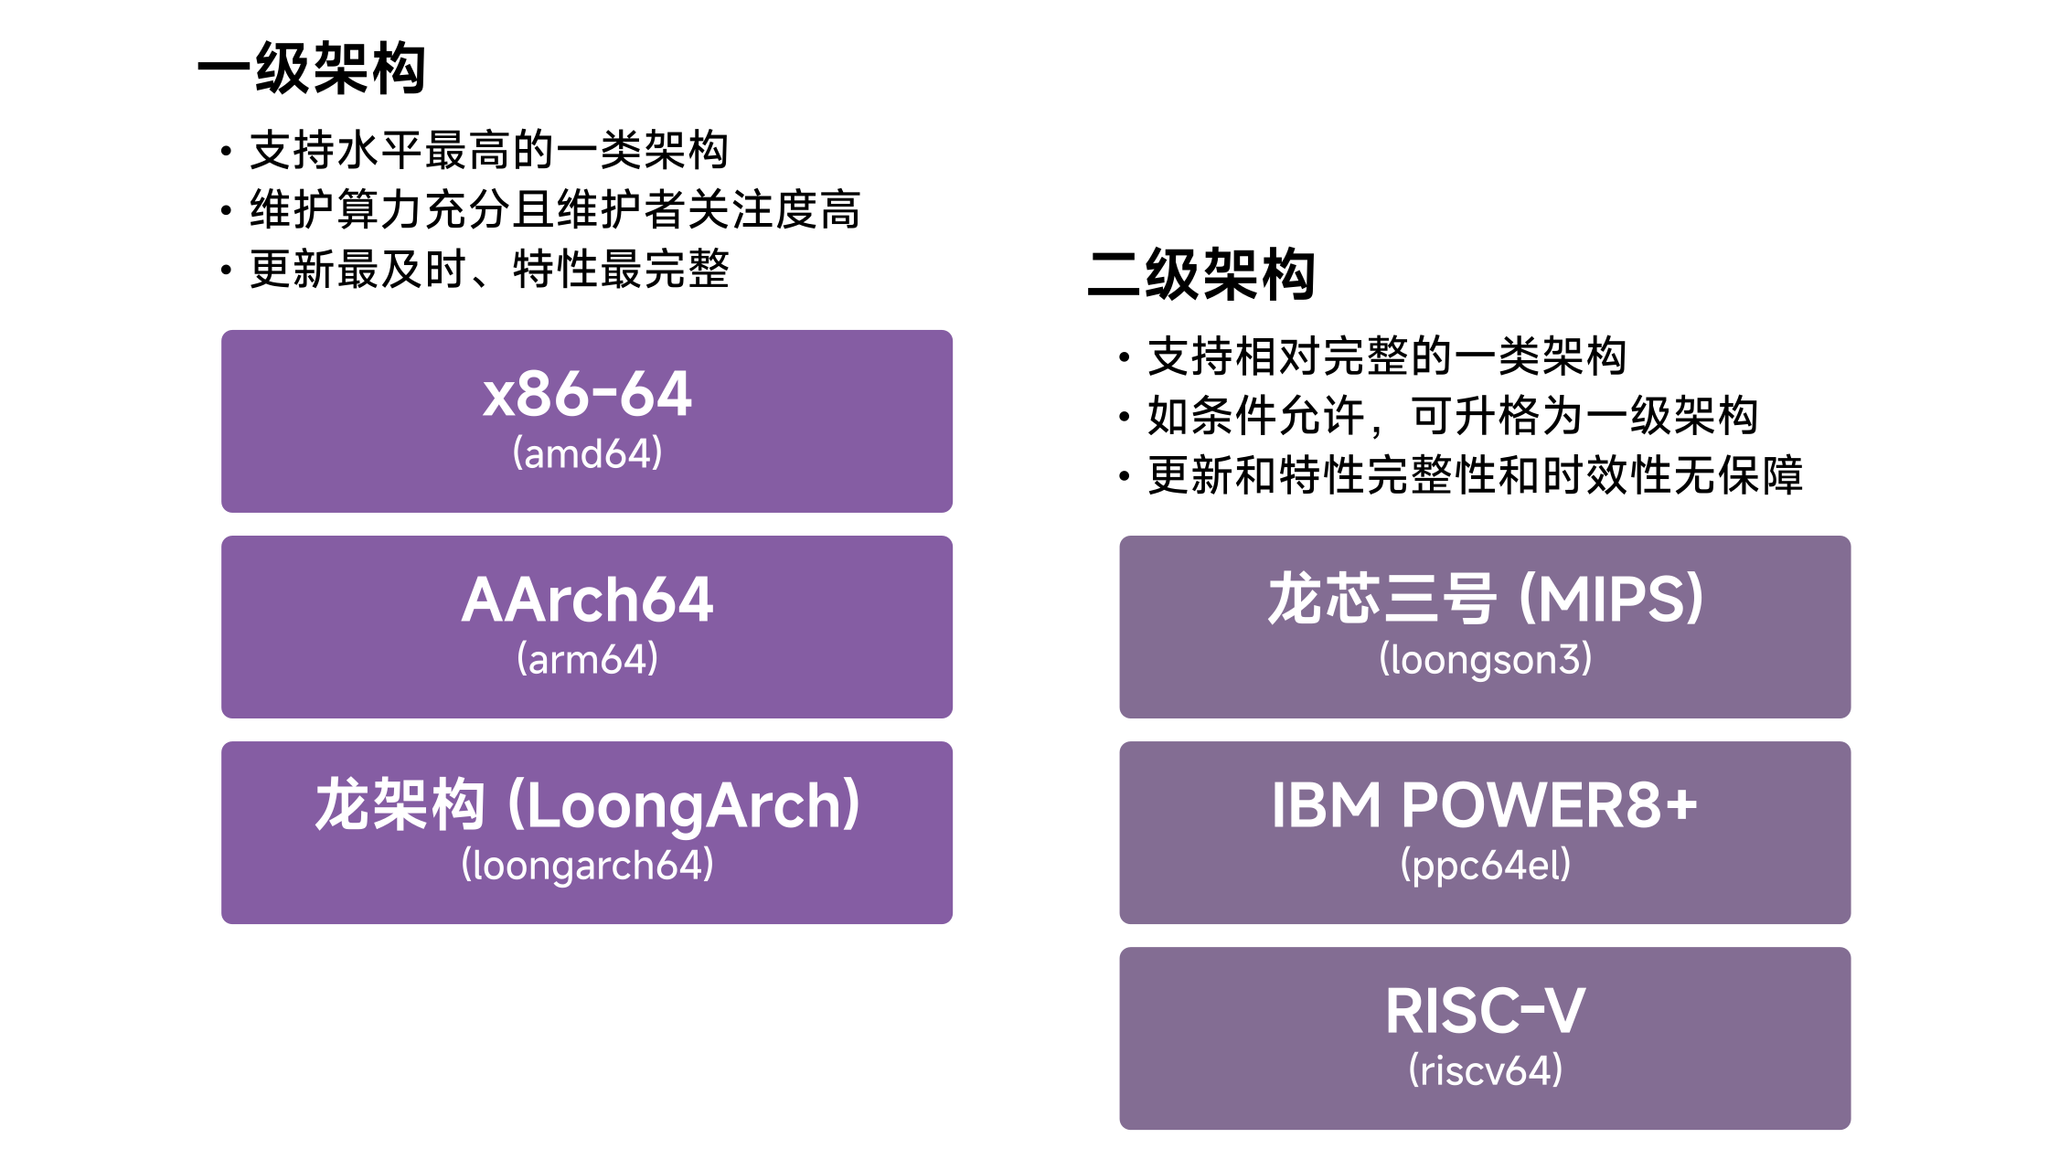

Slide 11
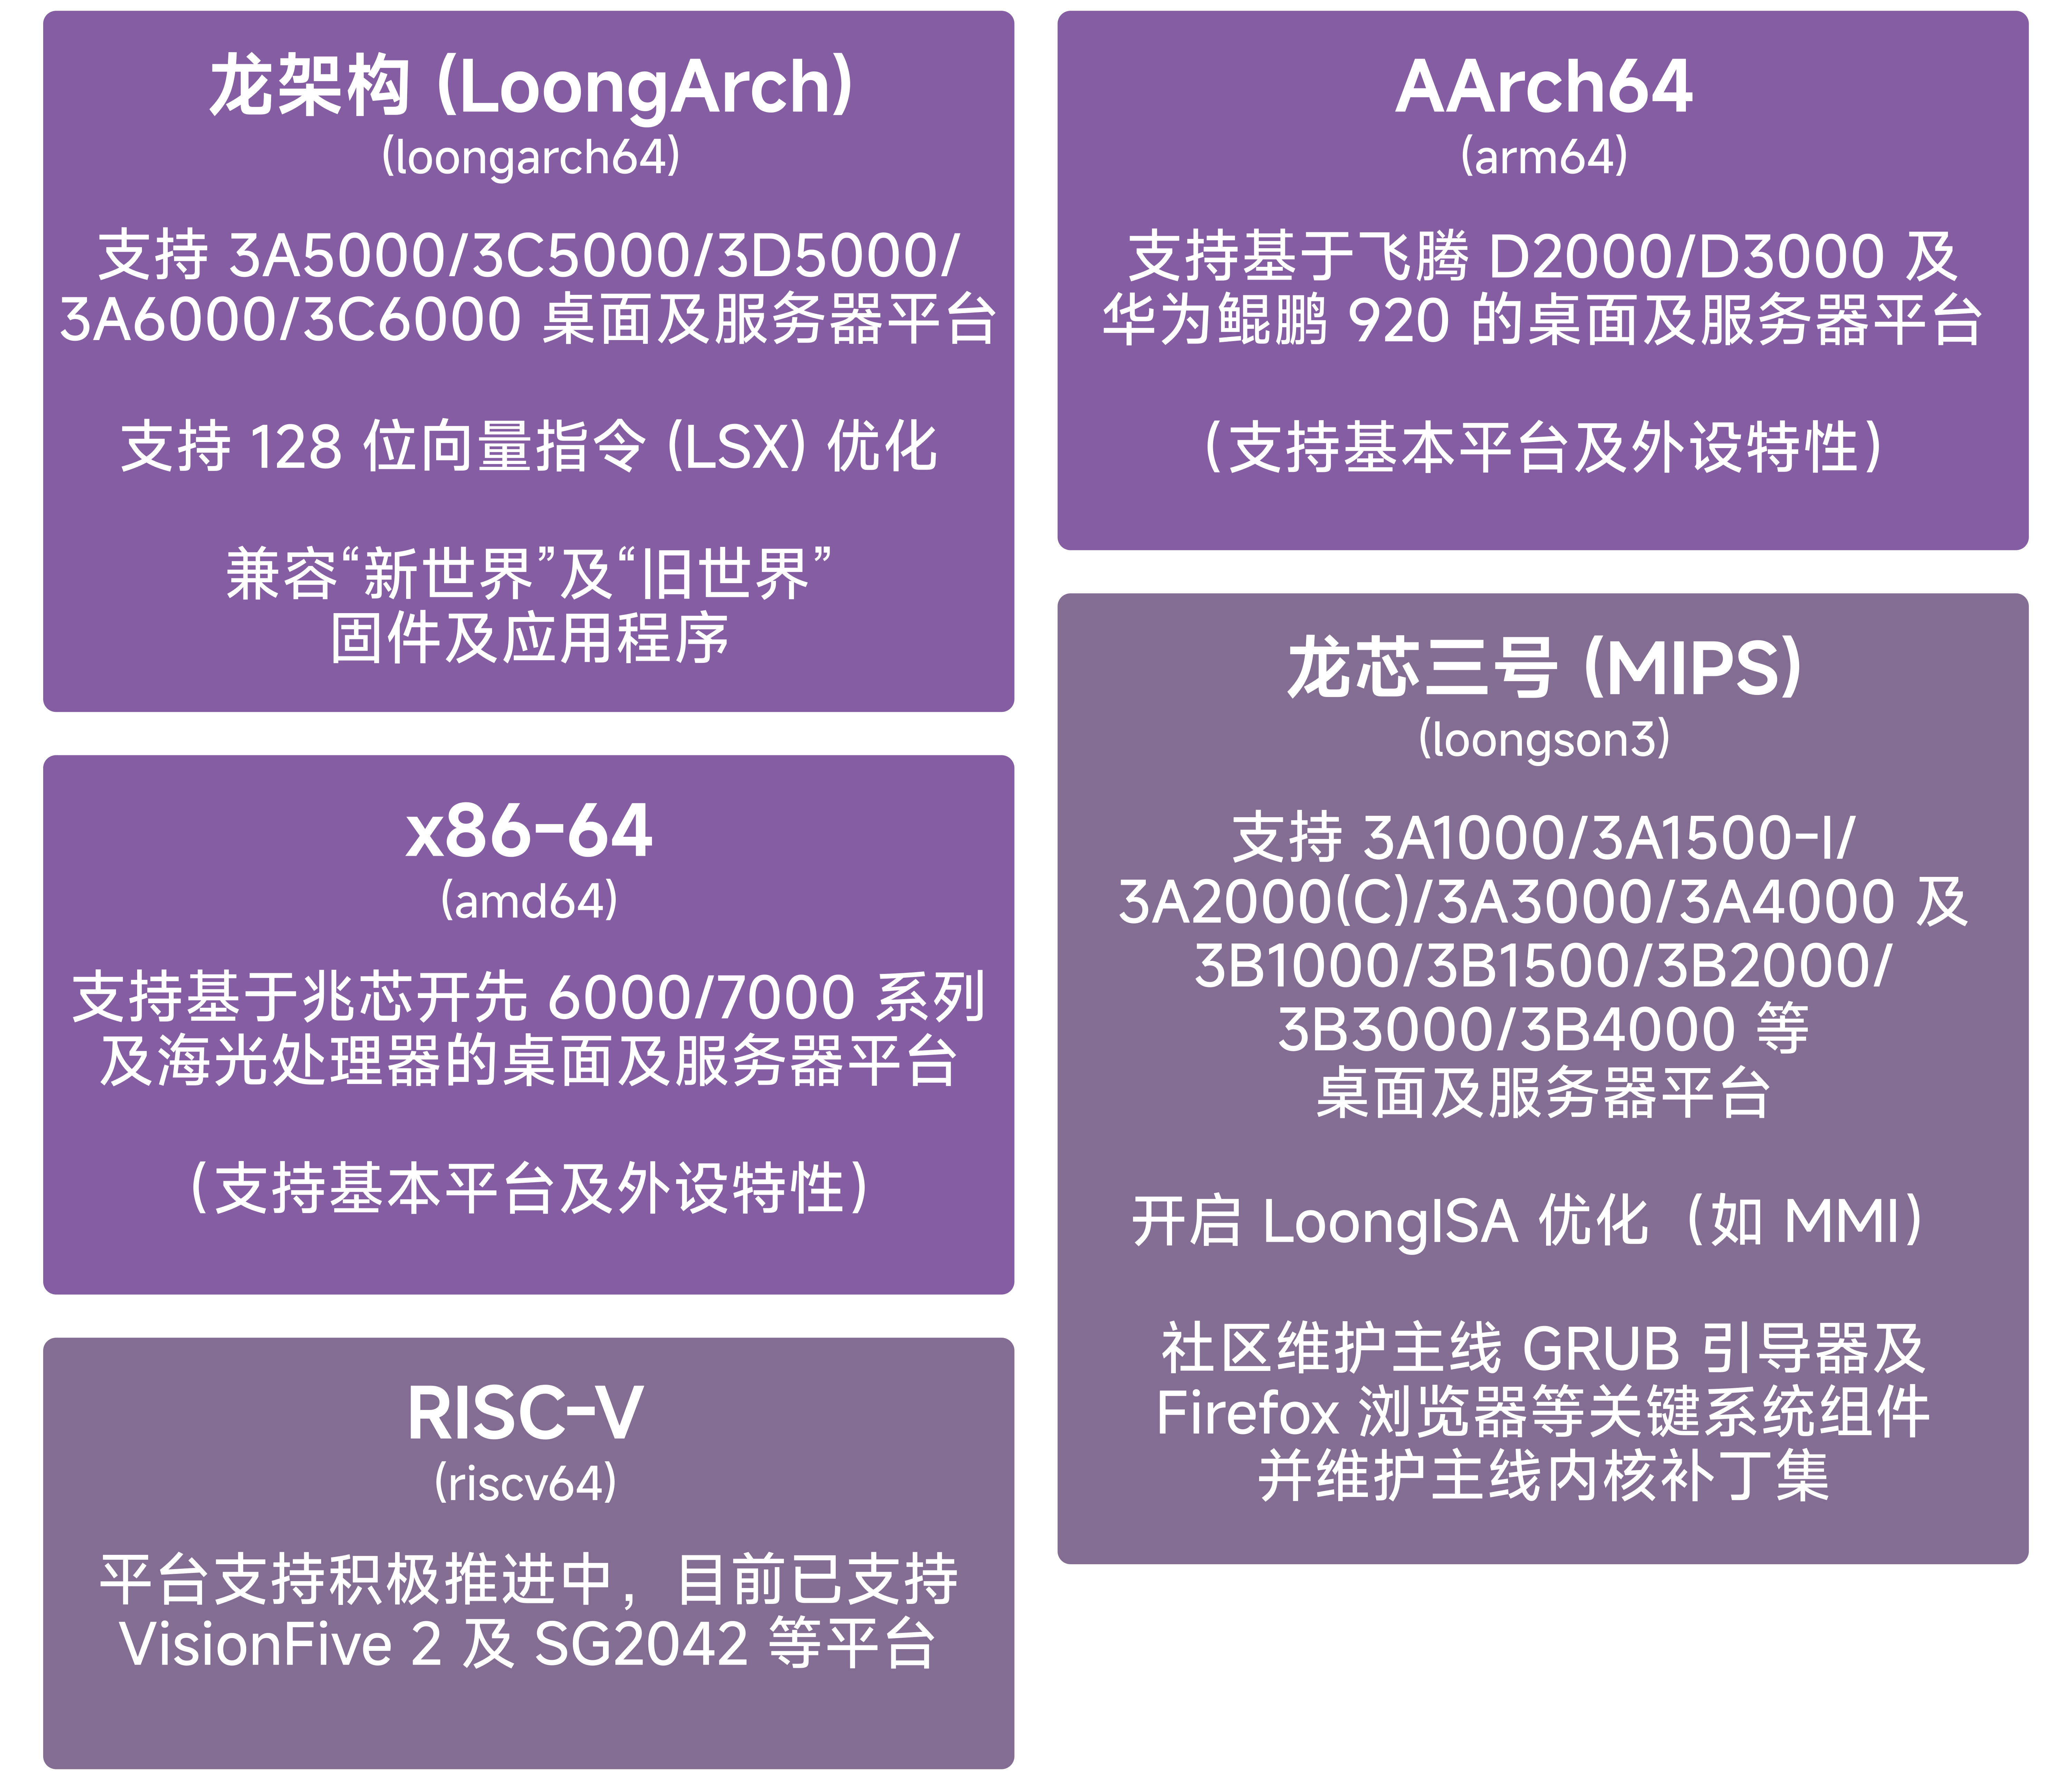
安同 OS 信创说
得力于社区贡献者的代码的贡献、资料整理和用户朋友们的反馈和建议， 乃至厂商人员的直接 支持，安同 OS 支持 大量“信创硬件”且 为其实现良好 使用体验

Slide 12
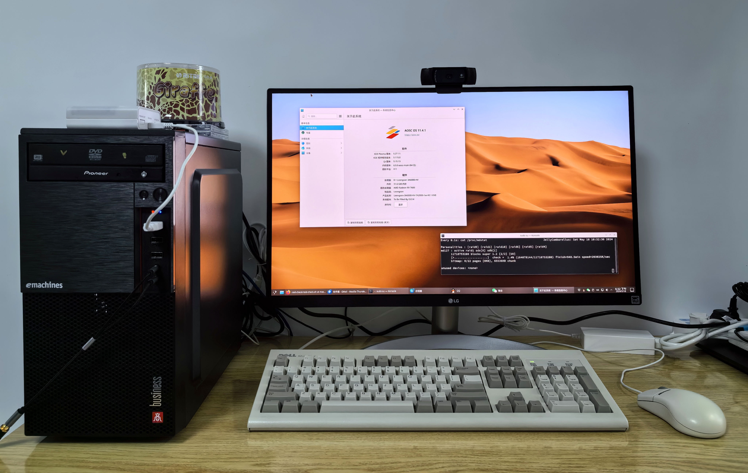
龙芯 3A6000
我的业余工作伴侣 便宜好使还省电，
(7A2000)
就是琦艾闹别扭！

Slide 13
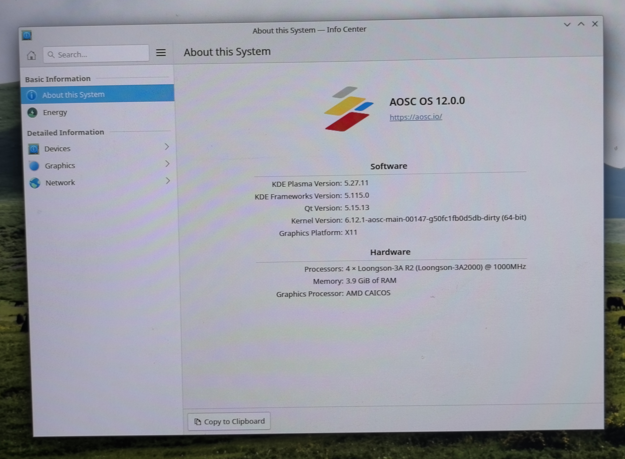
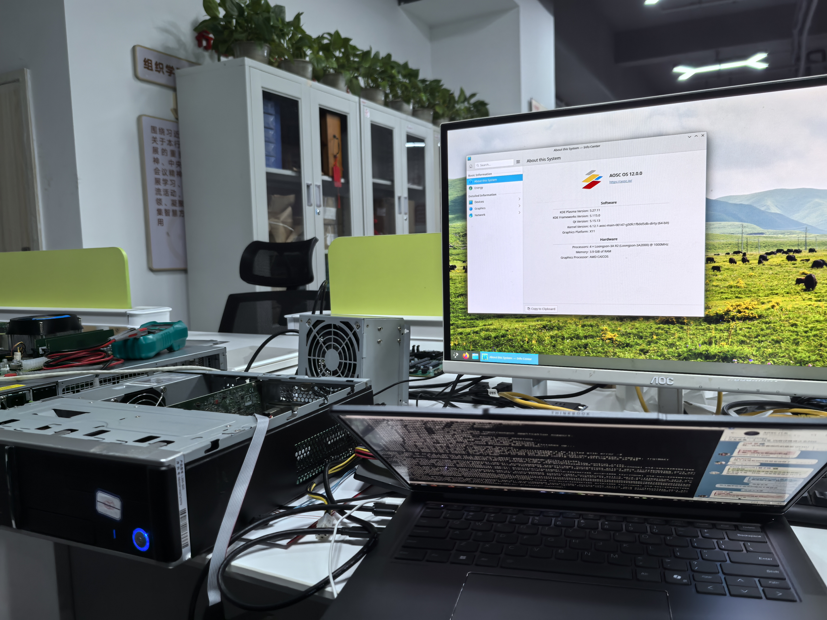
不够城市化？
来点 MIPS 续命大法！
运行最新 GCC、glibc 及
最新稳定分支内核的
龙芯 3A2000！

Slide 14
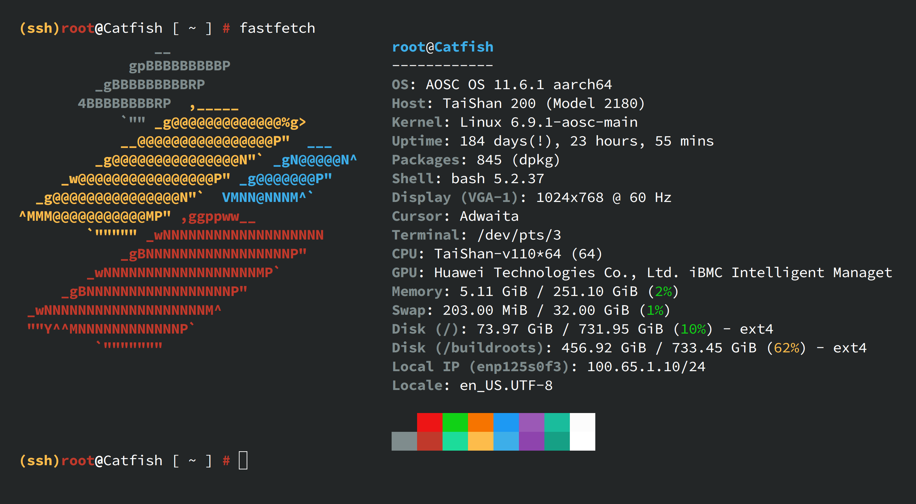
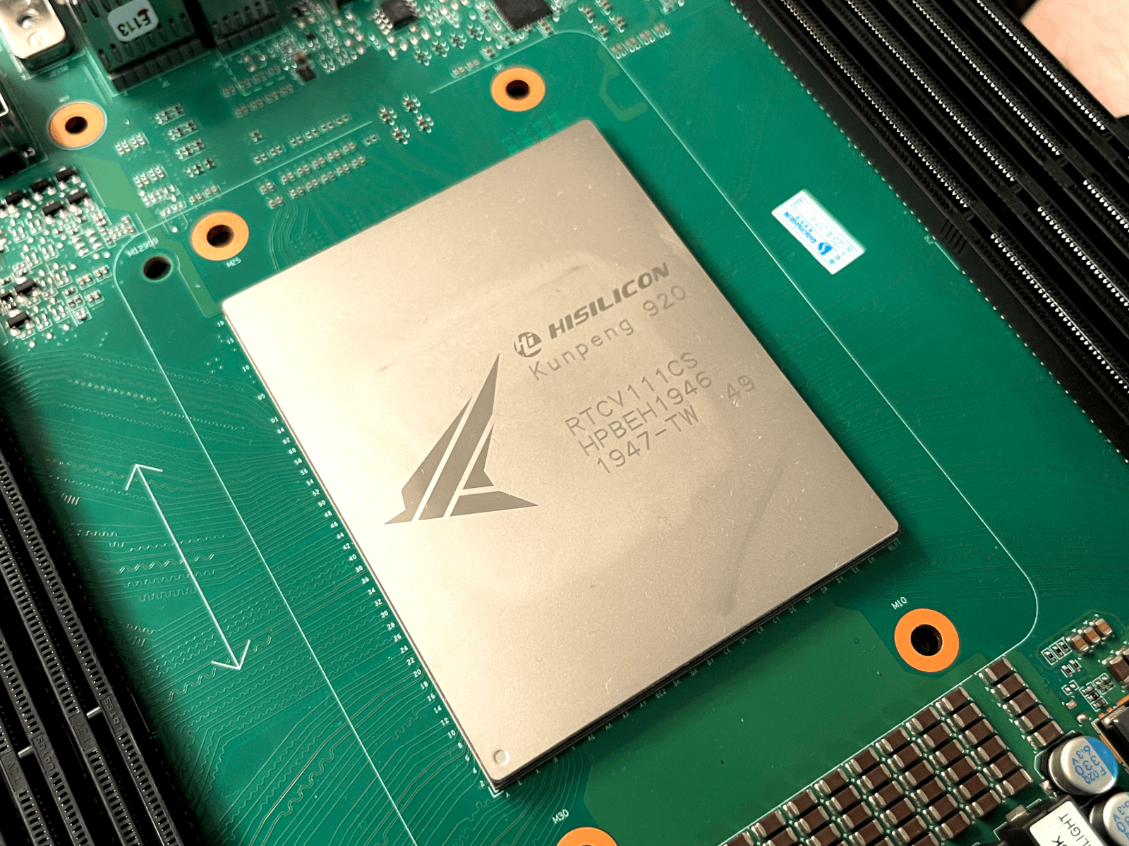
高岭之花？
鲲鹏 920 虽不便宜，但性能令人难以抗拒
图中的 64 核鲲鹏 920 依然雄踞我社 AArch64 编译服务器性能榜首 (buildbot-benchmark)

Slide 15
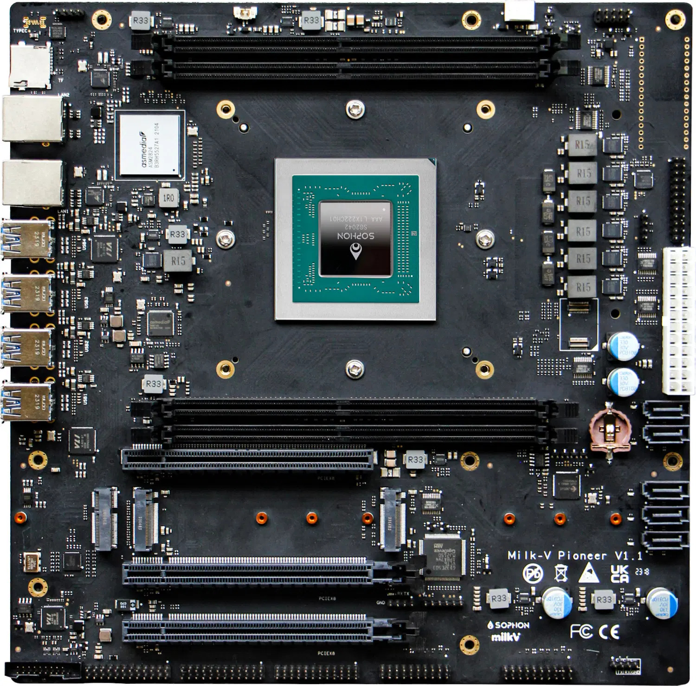
胖胖的很可爱
SG2042，超越 QEMU 用户态
模拟第一人…
也令人对 RISC-V 单机性能的
未来充满… 迫切的希望

Slide 16
为何“信创”？
理由是多样和主观的！
爱玩硬件、研究微架构、移植练手、民族情节…
从“客观”上说
国产硬件逐渐变得触手可及
信创厂商（如龙芯和一众 RISC-V 厂商）正尝试 或已开始推行社区友好策略
但回到“信创”的定义
社区乃至安同 OS 并不是什么所谓信创项目
我们的驱动力来自兴趣爱好

Slide 17
安同 OS: 为何“信创”？
少废话
你们这个系统，能原神启动吗？
……
……
而且是在信创平台上！
理由是多样和主观的！
爱玩硬件、研究微架构、移植练手、民族情节…
从“客观”上说
国产硬件逐渐变得触手可及
信创厂商（如龙芯和一众 RISC-V 厂商）正尝试或已开始推行社区友好策略
但回到“信创”的定义
社区乃至安同 OS 并不是什么所谓信创项目
我们的驱动力来自兴趣爱好

Slide 18
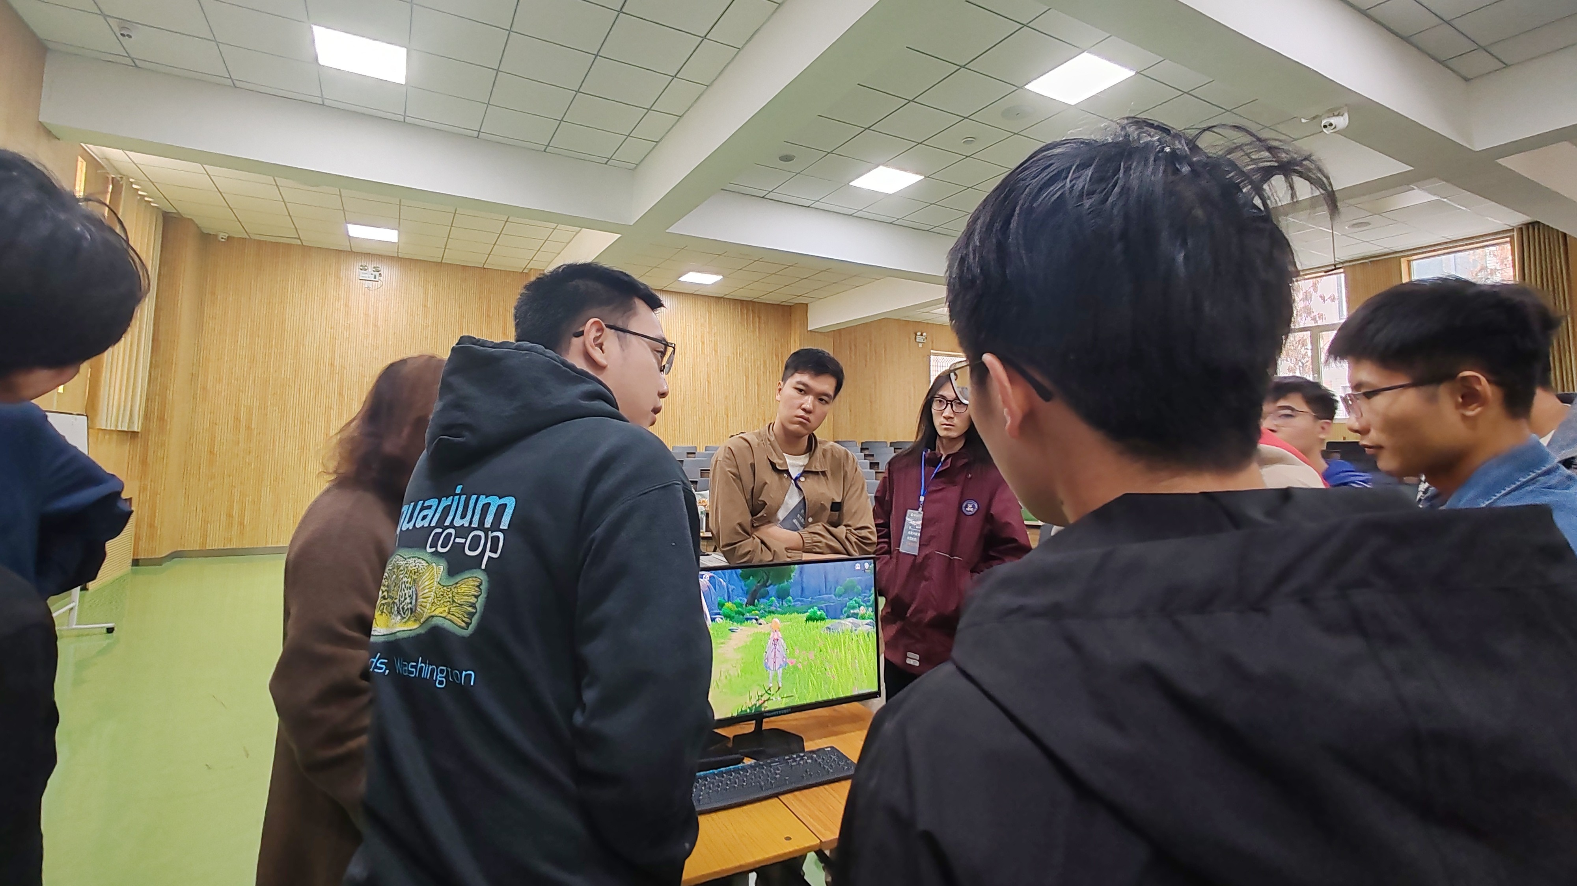
3A6000：启动！于《安同校园行》宁夏理工站（10 月 20 日）

Slide 19
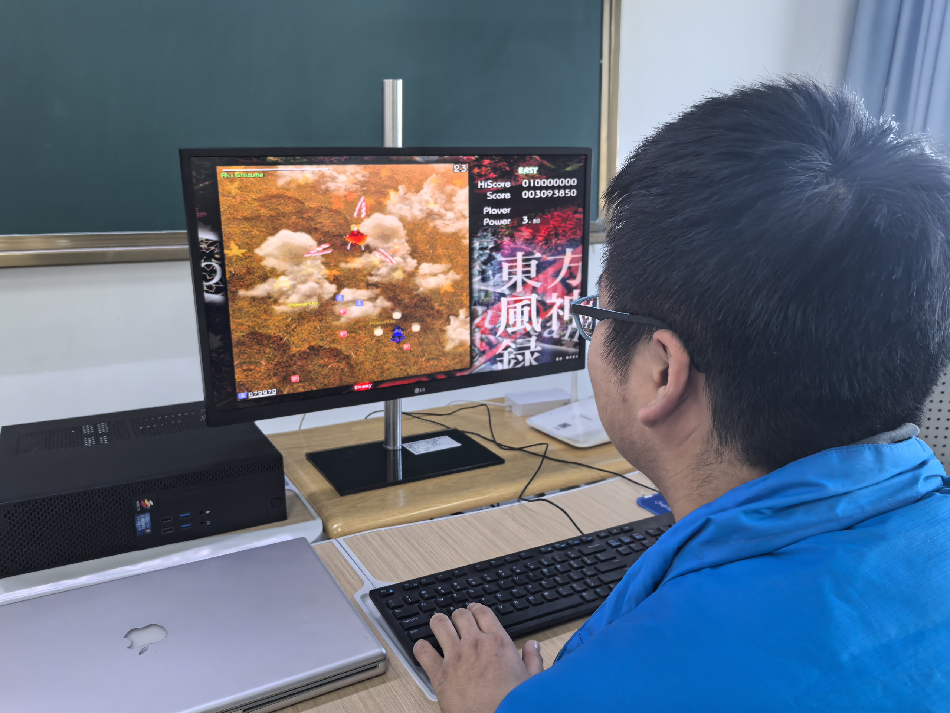
3A6000：车万！于《安同校园行》兰州大学站（11 月 20 日）

Slide 20

3A6000：MC！搭配 Intel DG1 独显游玩《我的世界》

Slide 21
参与信创，反馈信创？
我们是不是信创的参与者？
我想是的：我们与信创产业的互动积极且频繁
来自社区的知识与方案产出有何意义？
扩大“信创”的公众参与
安同 OS 的信创平台移植让更多人玩上信创硬件
让公众真正了解、使用和改进国产软硬件平台质量与体验
找到更多应用场景（游戏和多媒体），激发更多解决方案
技术方案反哺信创行业
libLoL、公开补丁等

Slide 22
挑战与努力方向
社区看信创，信创看社区

Slide 23
道阻且长：结构性短板
短板：政策市场保护和公开市场缺席
国产软硬件大多假设固定和单一的应用场景
亦缺乏来自公众消费者的监督和压力
部分产品支持周期远短于公开市场惯例
或缺少生命周期概念
质量工程、发布工程尚不成熟
依赖标记、文件组装、用户配置控制等较普遍地存在问题
公开市场的监督、兴趣缺位，以及“成见”
就算在政策市场，信创软硬件方案的满意度亦不高
“毕竟是国产平台，问题多也正常”（对吗？）

Slide 24
道阻且长：被动成本
社区和爱好者需要投入的成本显著
资讯网络的建立需要大量的人脉和外交工作
龙芯、RISC-V 等平台的爱好者社区来自多方努力
其建立、维持及壮大依赖于大量、持续的投入及 双方最大化的善意揣测和耐心
信创企业与单位尚未适应好社区的“水温”
设计、验证的保密需求，乃至泄密风险客观存在
社区参与仰靠少数积极分子，自证成本极高
企业与单位内的社区友好人员难以主动推动工作

Slide 25
道阻且长：认知即“现实”
认知问题
主流开源项目对非 x86/ARM 设备的认知空缺
语言、意识形态与“游说”门槛
身份问题
“中国开发者”的名号自带的挑战并非空穴来风
话语权需要极大的善意和绝对的专业性营造
选购动机
信创硬件的产品吸引力尚有很大进步空间
性价比尚未完全进入视野

Slide 26
道阻且长：机遇、挑战与单向奔赴
机遇和挑战，以及一点现实
机遇：扩展社区的贡献途径、吸引关注者和贡献者
挑战：被社区淹没的社区、被规则排挤的资源
现实：官方意义上的信创尚未开放公众参与
属于公众的“全民信创”？
必要性：计算机教育、新生态适应与认可
可行性：技术及政治上对国产替代的兴趣不容忽视
紧迫性：如需扩大国产化软硬件替代的范围，那么该生态需要更大程度地接受市场和消费者监督

Slide 27
黎明前的黑暗：信创社区化？
核心矛盾
信创行业（尤其基础软件）严重依赖开源生态
Linux 内核、X11，乃至 FFmpeg 和 Chromium
信创由于种种因素无法完全承认对等参与
过去两年的动向
部分信创企业和单位逐渐接受社区的善意参与
当然，摩擦还是少不了
PLCT 实验室及其甲辰计划、龙芯中科“社区管理部”
初步尝试建立社区联络组织并投入固定人力
进一步发挥企业的资源与信息优势

Slide 28
行动派指南
全民信创现实否？

Slide 29
行则将至：行动派入门
如果作为高校学生的你对信创感兴趣
行动起来，我们能做的事情其实很多！
许多全新与二手国产硬件平台价格较为低廉且可及
龙芯、鲲鹏、飞腾、兆芯及基于 RISC-V 的一众主流 SoC
如上国产平台均有良好开源操作系统与软件生态支持
初学者跳板：安同 OS 对上述所有平台支持较为良好
新架构平台
龙芯所代表的龙架构及 RISC-V 均属新兴架构
软件支持仍处于基础建设阶段

Slide 30
行则将至：行动派入门（续）
软件生态及公开社区建设属于重中之重
换言之：技术与非技术工作同等重要
技术向：软件移植、优化与平台适配
针对 RISC-V 及龙芯的技术文档较为完善
非技术向：社区建设与社企关系
爱好者社区与信创行业间可以实现技术共享
信创行业乃至国际开源项目需要…
更多来自公众和社区的参与和监督
通过适配更多平台推动代码可移植性及质量改善

Slide 31
行则将至：我们可以做的
有些什么具体的工作呢？
那可就多了…
技术性初阶：测试、文档与沟通
信创软硬件平台迫切需要更多的应用测试投入
如有条件，还可以系统性地进行压力测试
改善兼容性知识库
不论外设还是应用程序，目前的兼容性记录尚不明晰
测试并记录兼容性情况，甚至…
参与面向“上游”的沟通
不论开源项目上游还是企业发行方都在期待更多建议 与问题反馈（抑或需要更多这方面的压力）

Slide 32
行则将至：我们可以做的（续）
技术性进阶：小规模修复、研究补齐支持材料
代码工作方面
组件中缺少架构定义、错误假设架构支持原理、依赖过老等
支持材料方面
收集固件更新，整理问题与更改清单
查验、补齐 PCI/USB 设备名
系统性整理上页中提到的问题并参与到正规披露流程中
技术性高阶：“点亮”型支持工作
从内核到编译器，上限极高
添加支持、性能优化、合规性修复等
现场有几位参与这些工作的大牛

Slide 33
感谢捧场！
欢迎提问、指正

Slide 34







aosc.io
@AOSC-Dev
@安同开源社区
@安同开源
公众号：安同开源

